Slide 1
«Успешные практики урочной/внеурочной деятельности, направленные на развитие мотивации к изучению математики, реализуемые в МБОУ «Новосельская средняя школа».
Марченко Татьяна Александровна,
учитель математики МБОУ «Новосельская средняя школа»,
специалист 1 категории

Slide 2


Успешные практики урочной/внеурочной деятельности, направленные на развитие мотивации к изучению математики, реализуемые в МБОУ "Новосельская средняя школа" ( из опыта работы)
Функциональная грамотность

Slide 3

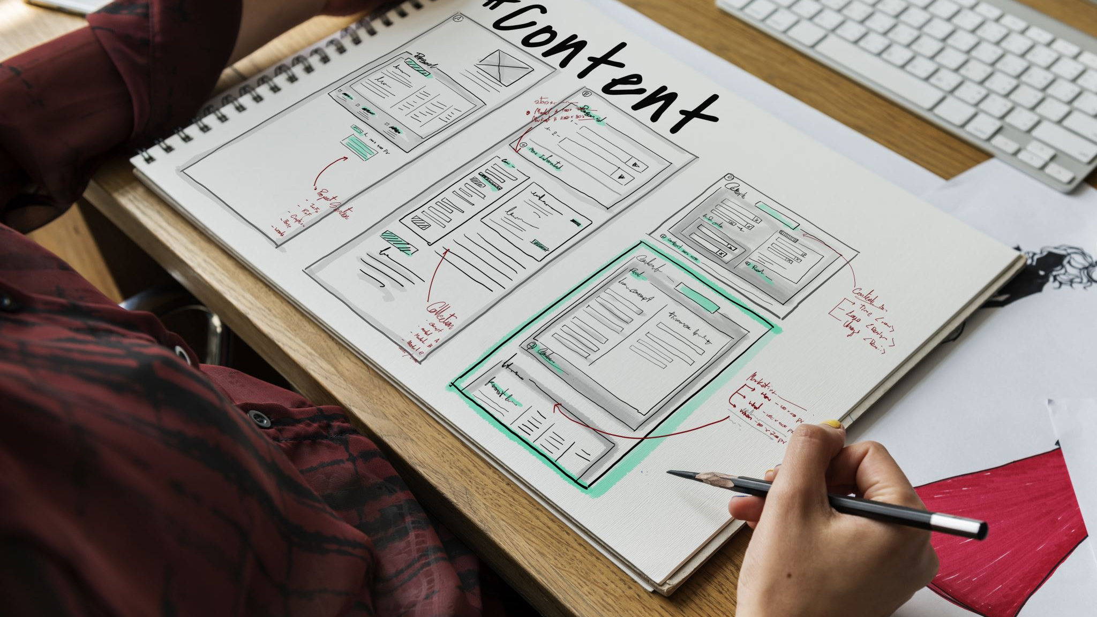


Цели
развитие мыслительных навыков учащихся, необходимых не только в учебе, но и в дальнейшей жизни (умение принимать взвешенные решения, работать с информацией, анализировать различные стороны явлений).
развитие умения работать с информацией, логически мыслить, решать проблемы, аргументировать свое мнение, самообучаться, сотрудничать и работать в группе.

Slide 4


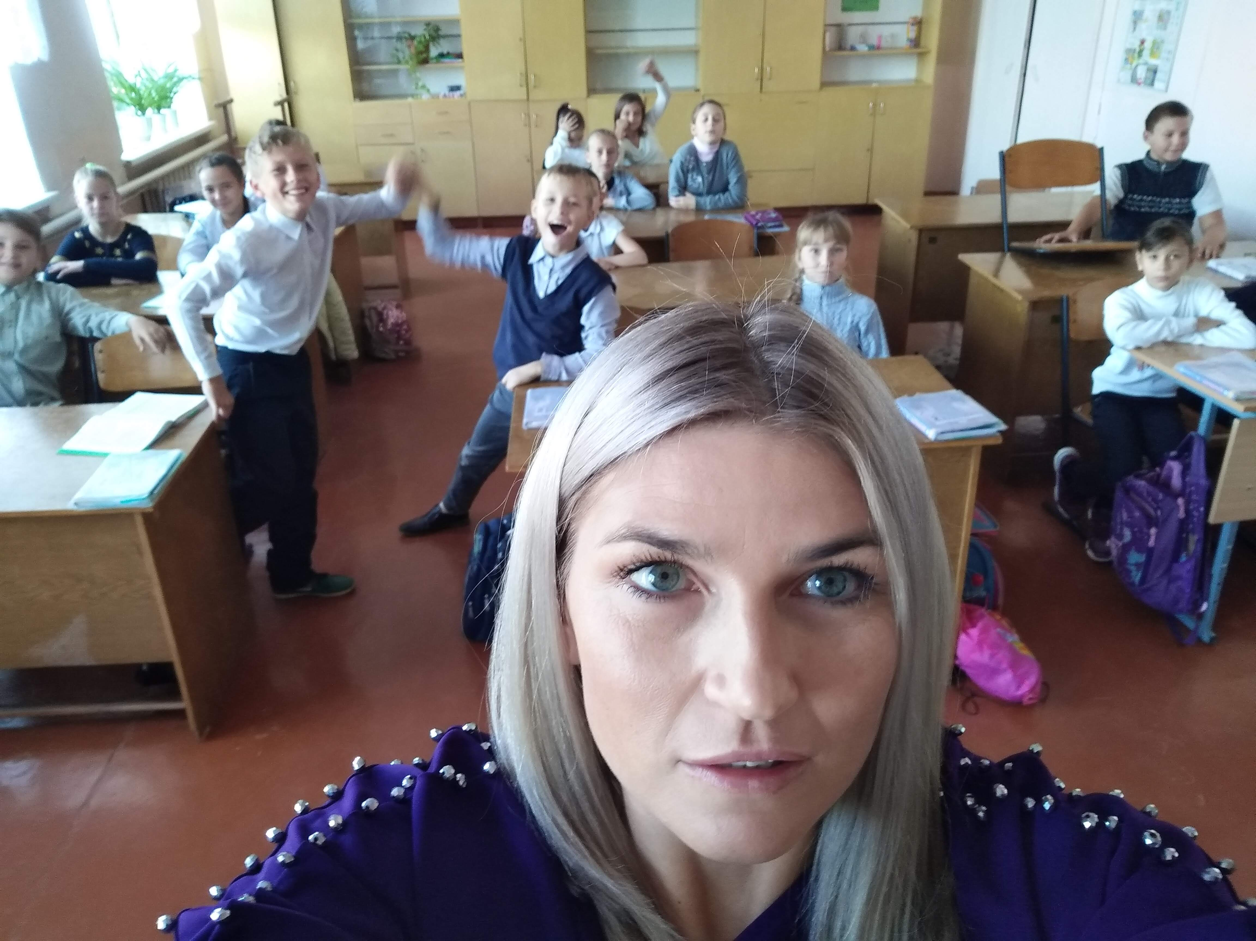

Марченко Татьяна
Математика
5-6 классы
Алгебра и геометрия
7-9 классы

Slide 5



Мотивация

Slide 6

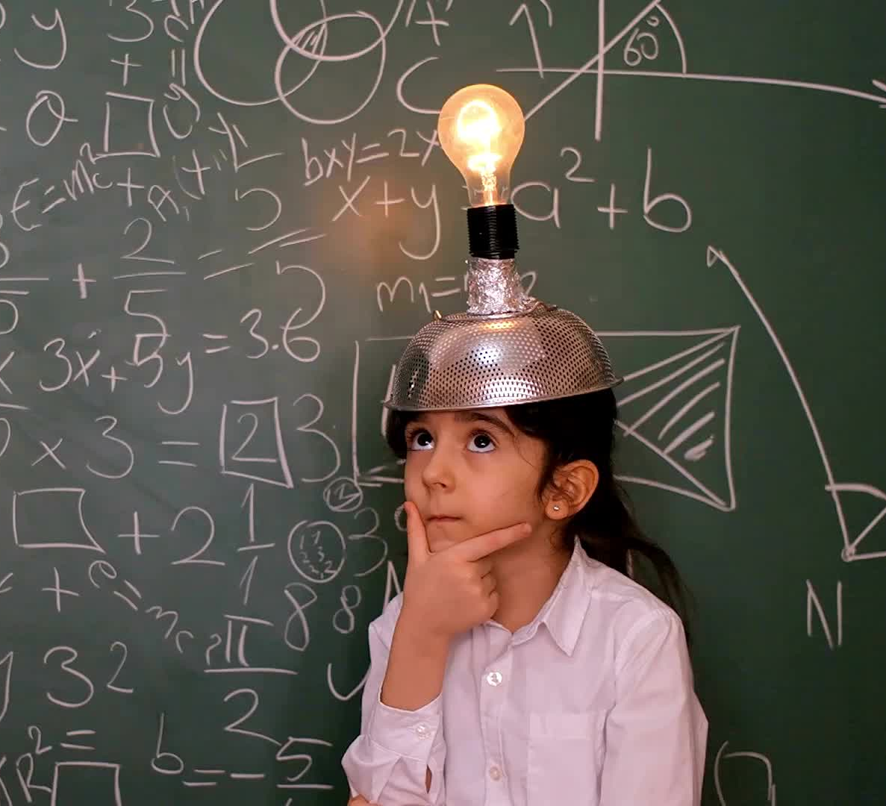
Мотивация
Мотивация обучения - это общее название для процессов, методов, средств побуждения учащихся к продуктивной познавательной деятельности, к активному освоению содержания образования. Образно говоря, образы мотивации держат в своих руках совместно преподаватели (мотивация обучения, их отношение к профессиональным обязанностям) и учащиеся (мотивация учения, внутренняя, автомотивация)

Slide 7
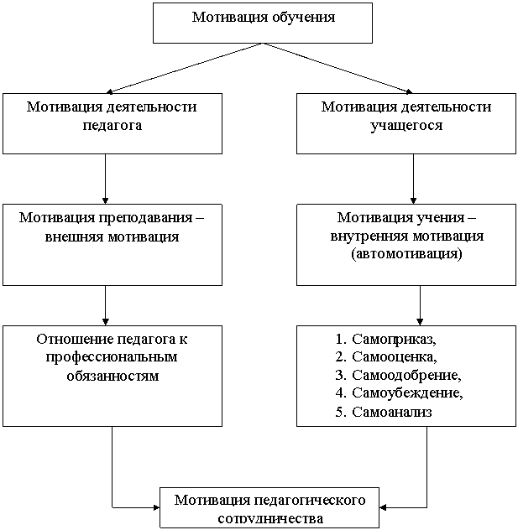

Структура мотивации обучения.

Slide 8

Что интересно детям?

Slide 9
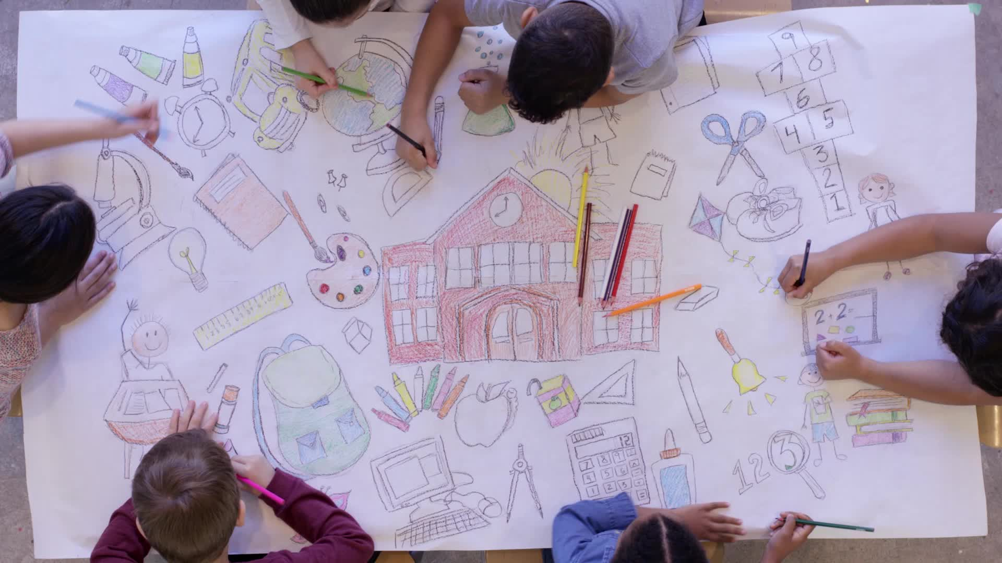
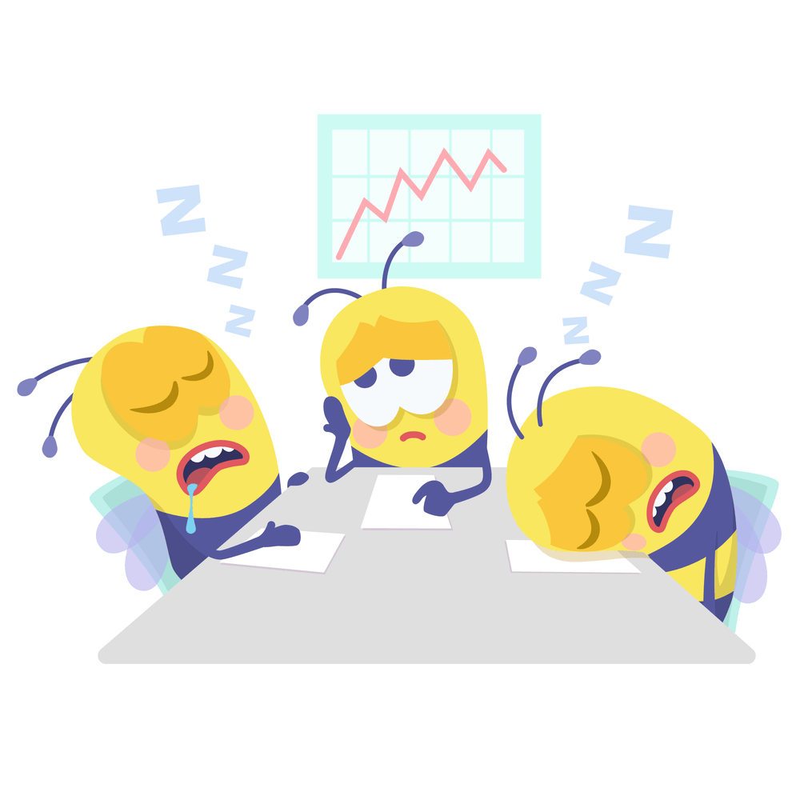
Познавательная деятельность.
Творчество.
Новые форматы работы.
Гаджеты или интерактив

Slide 10

Функциональная грамотность в 5-6 классах
Задачи на проценты
Геометрические задачи на нахождение периметра и площади
Масштаб
Задачи на деление числа в данном отношении.
Задачи на совместную работу
Задачи на движение

Slide 11
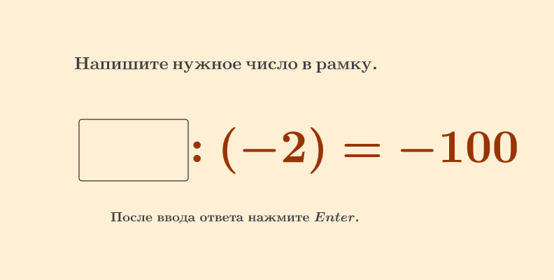
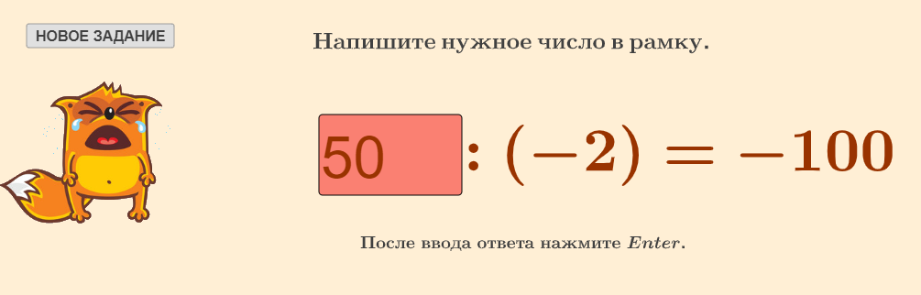
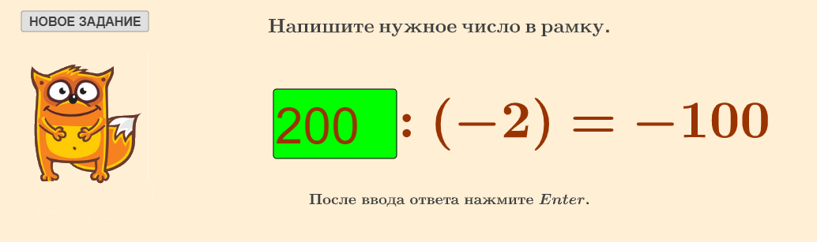
Мои решения. Метод интерактивного обучения.
Использование интерактивных заданий, создание маршрута самостоятельного изучения какой-либо темы с целью актуализации, закрепления и контроля знаний как индивидуально, так и для всего класса.

Slide 12
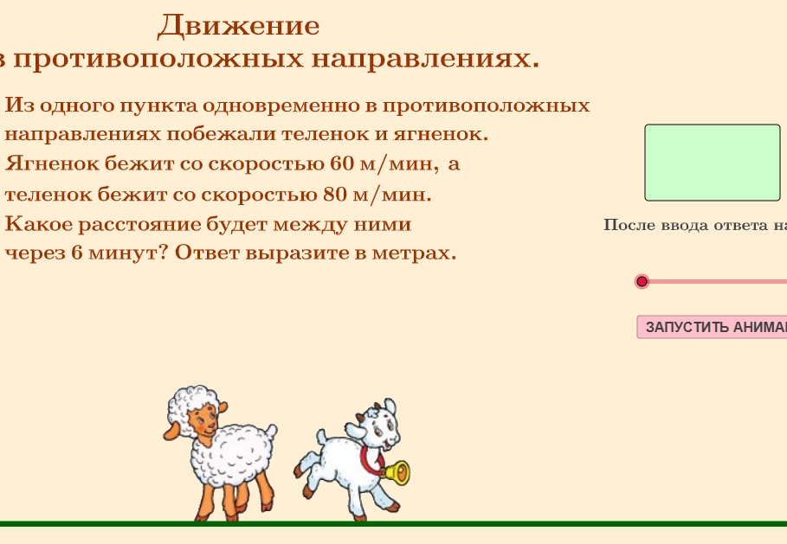
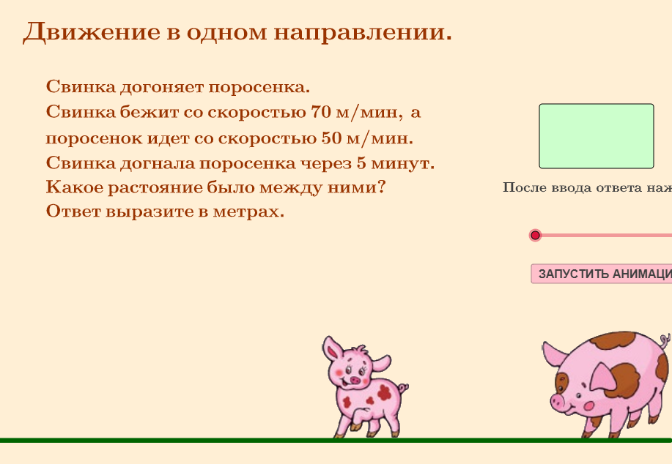
Задачи
Задачи на движение

Slide 13
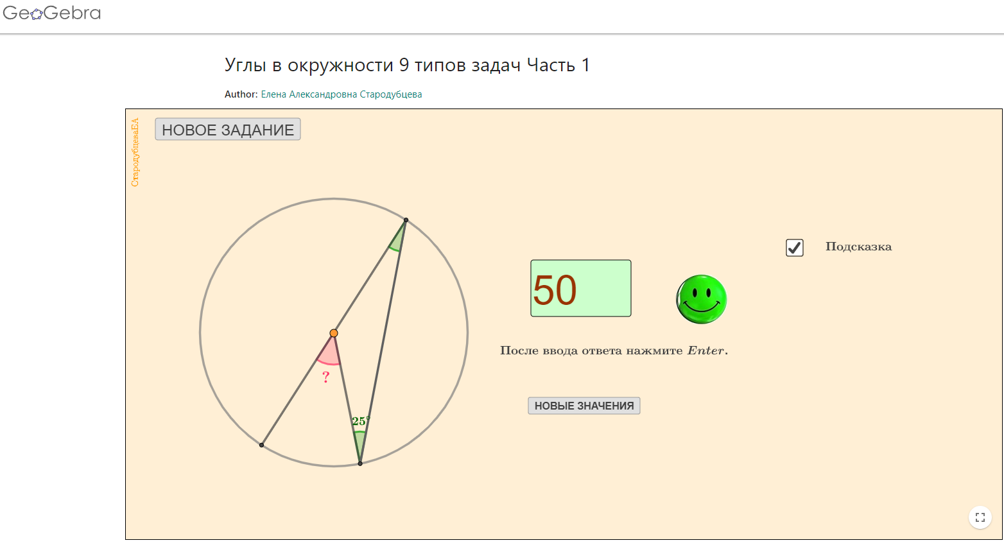
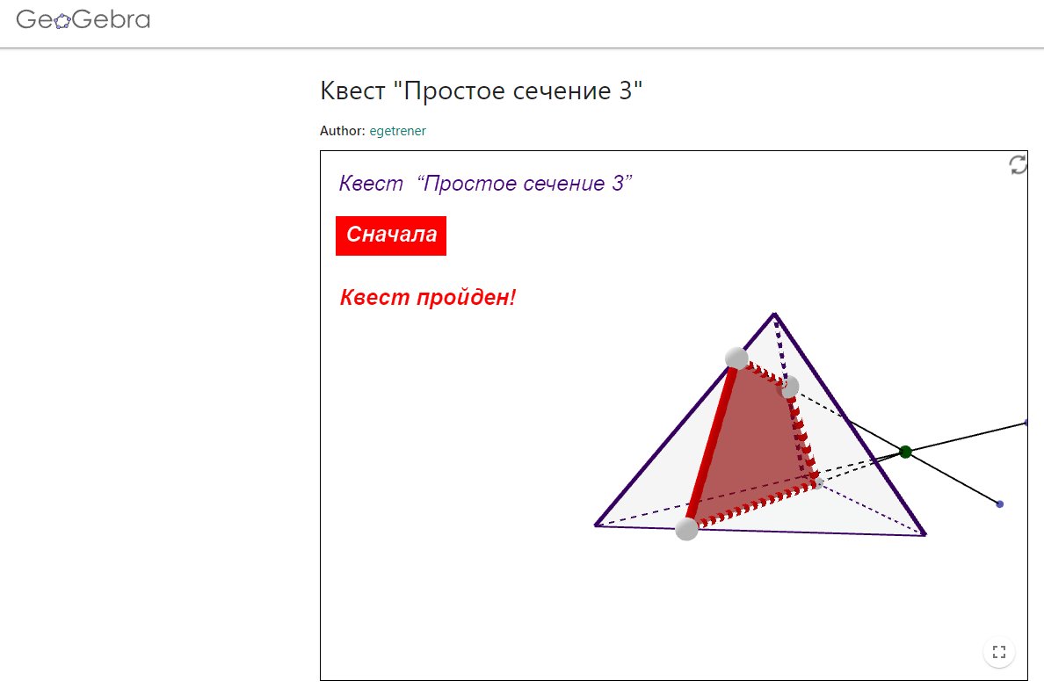
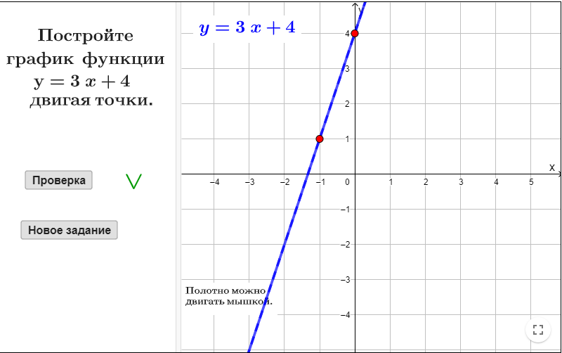
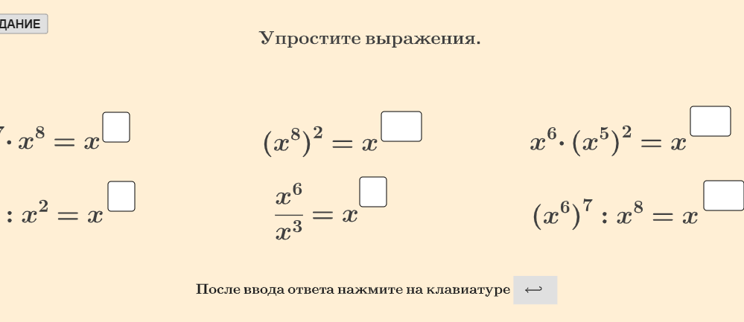

Slide 14
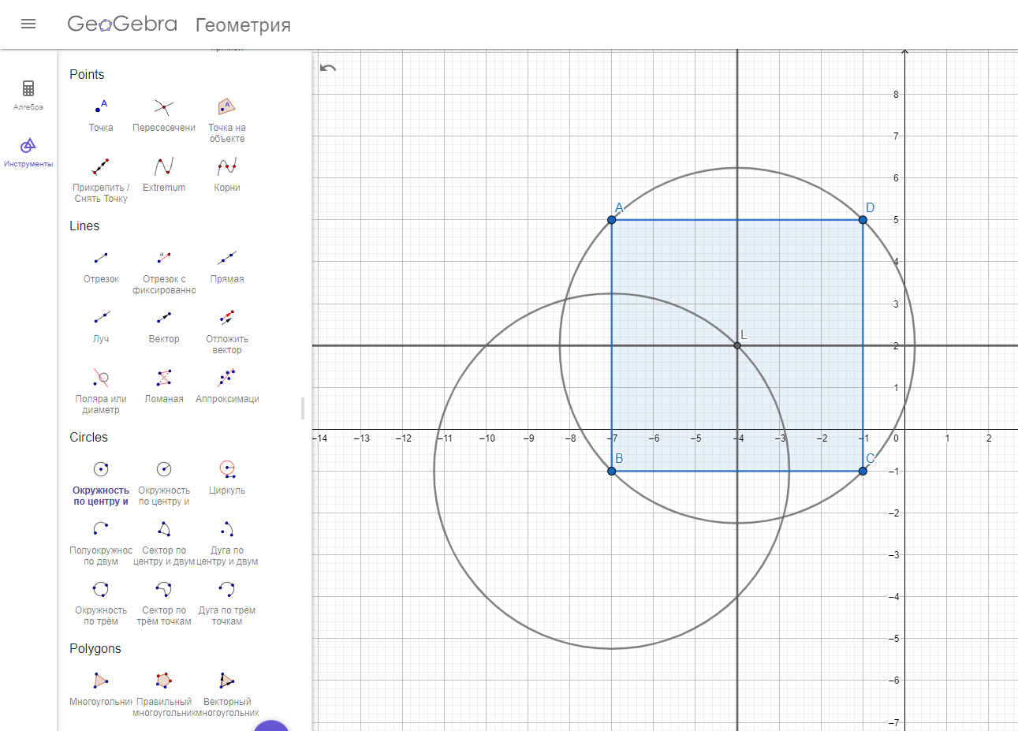
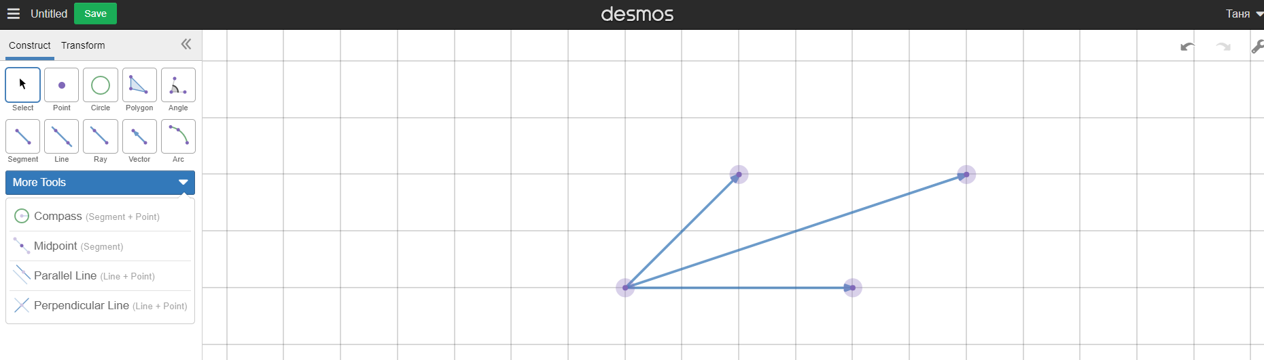
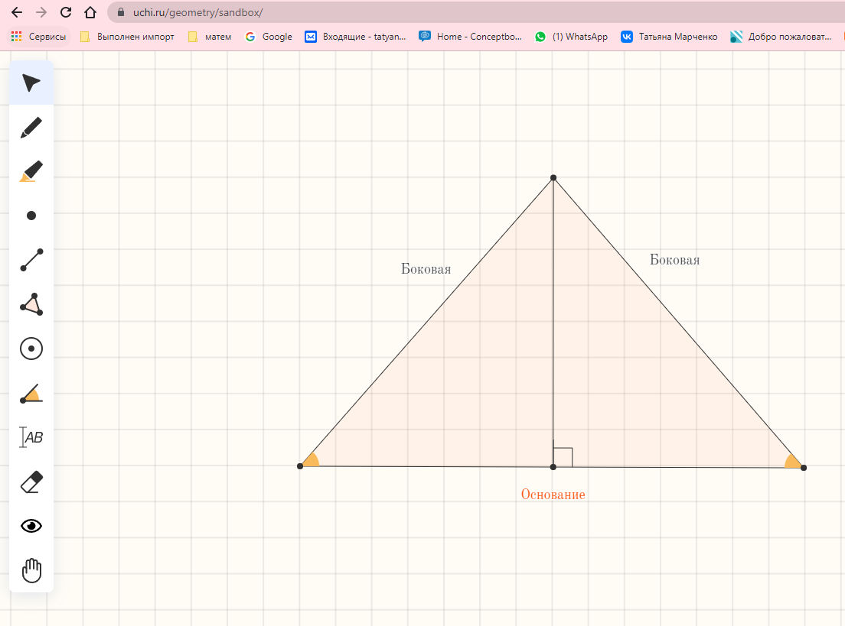
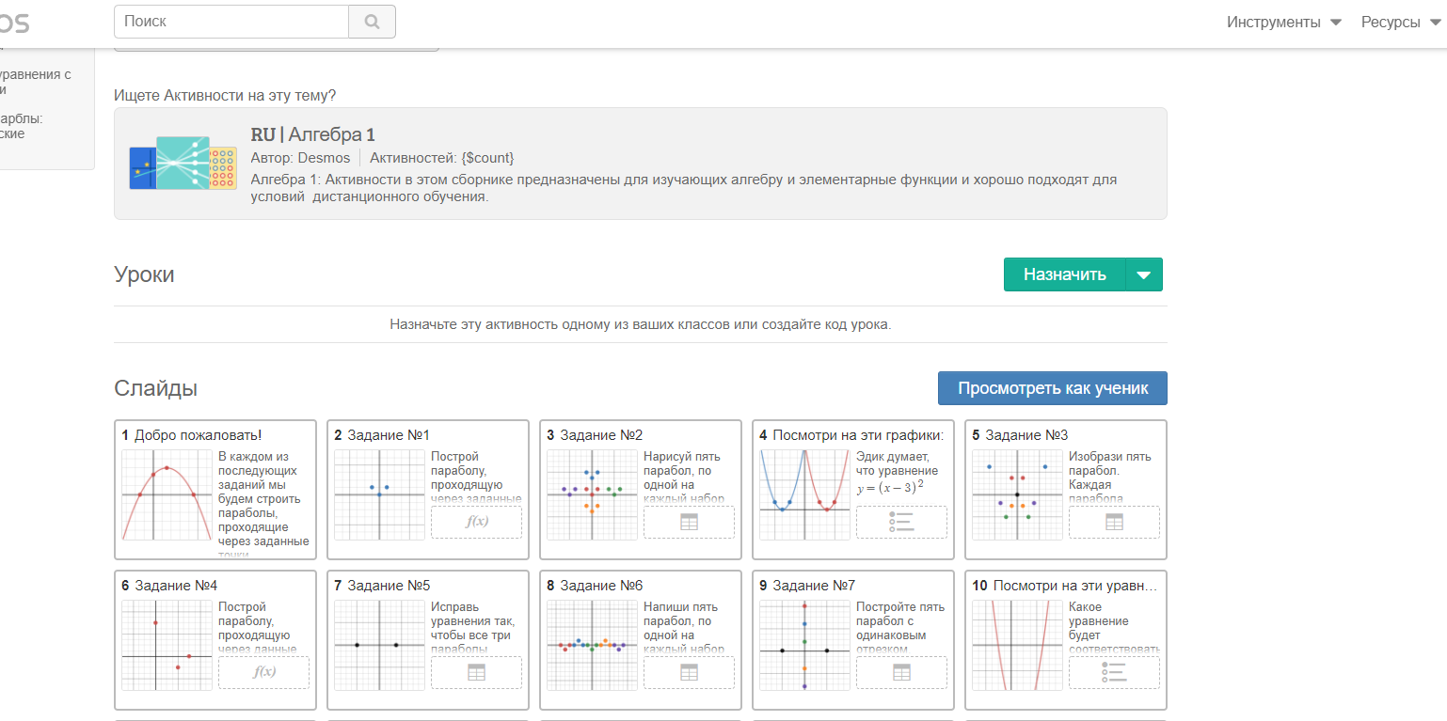
Ресурсы.

Slide 15
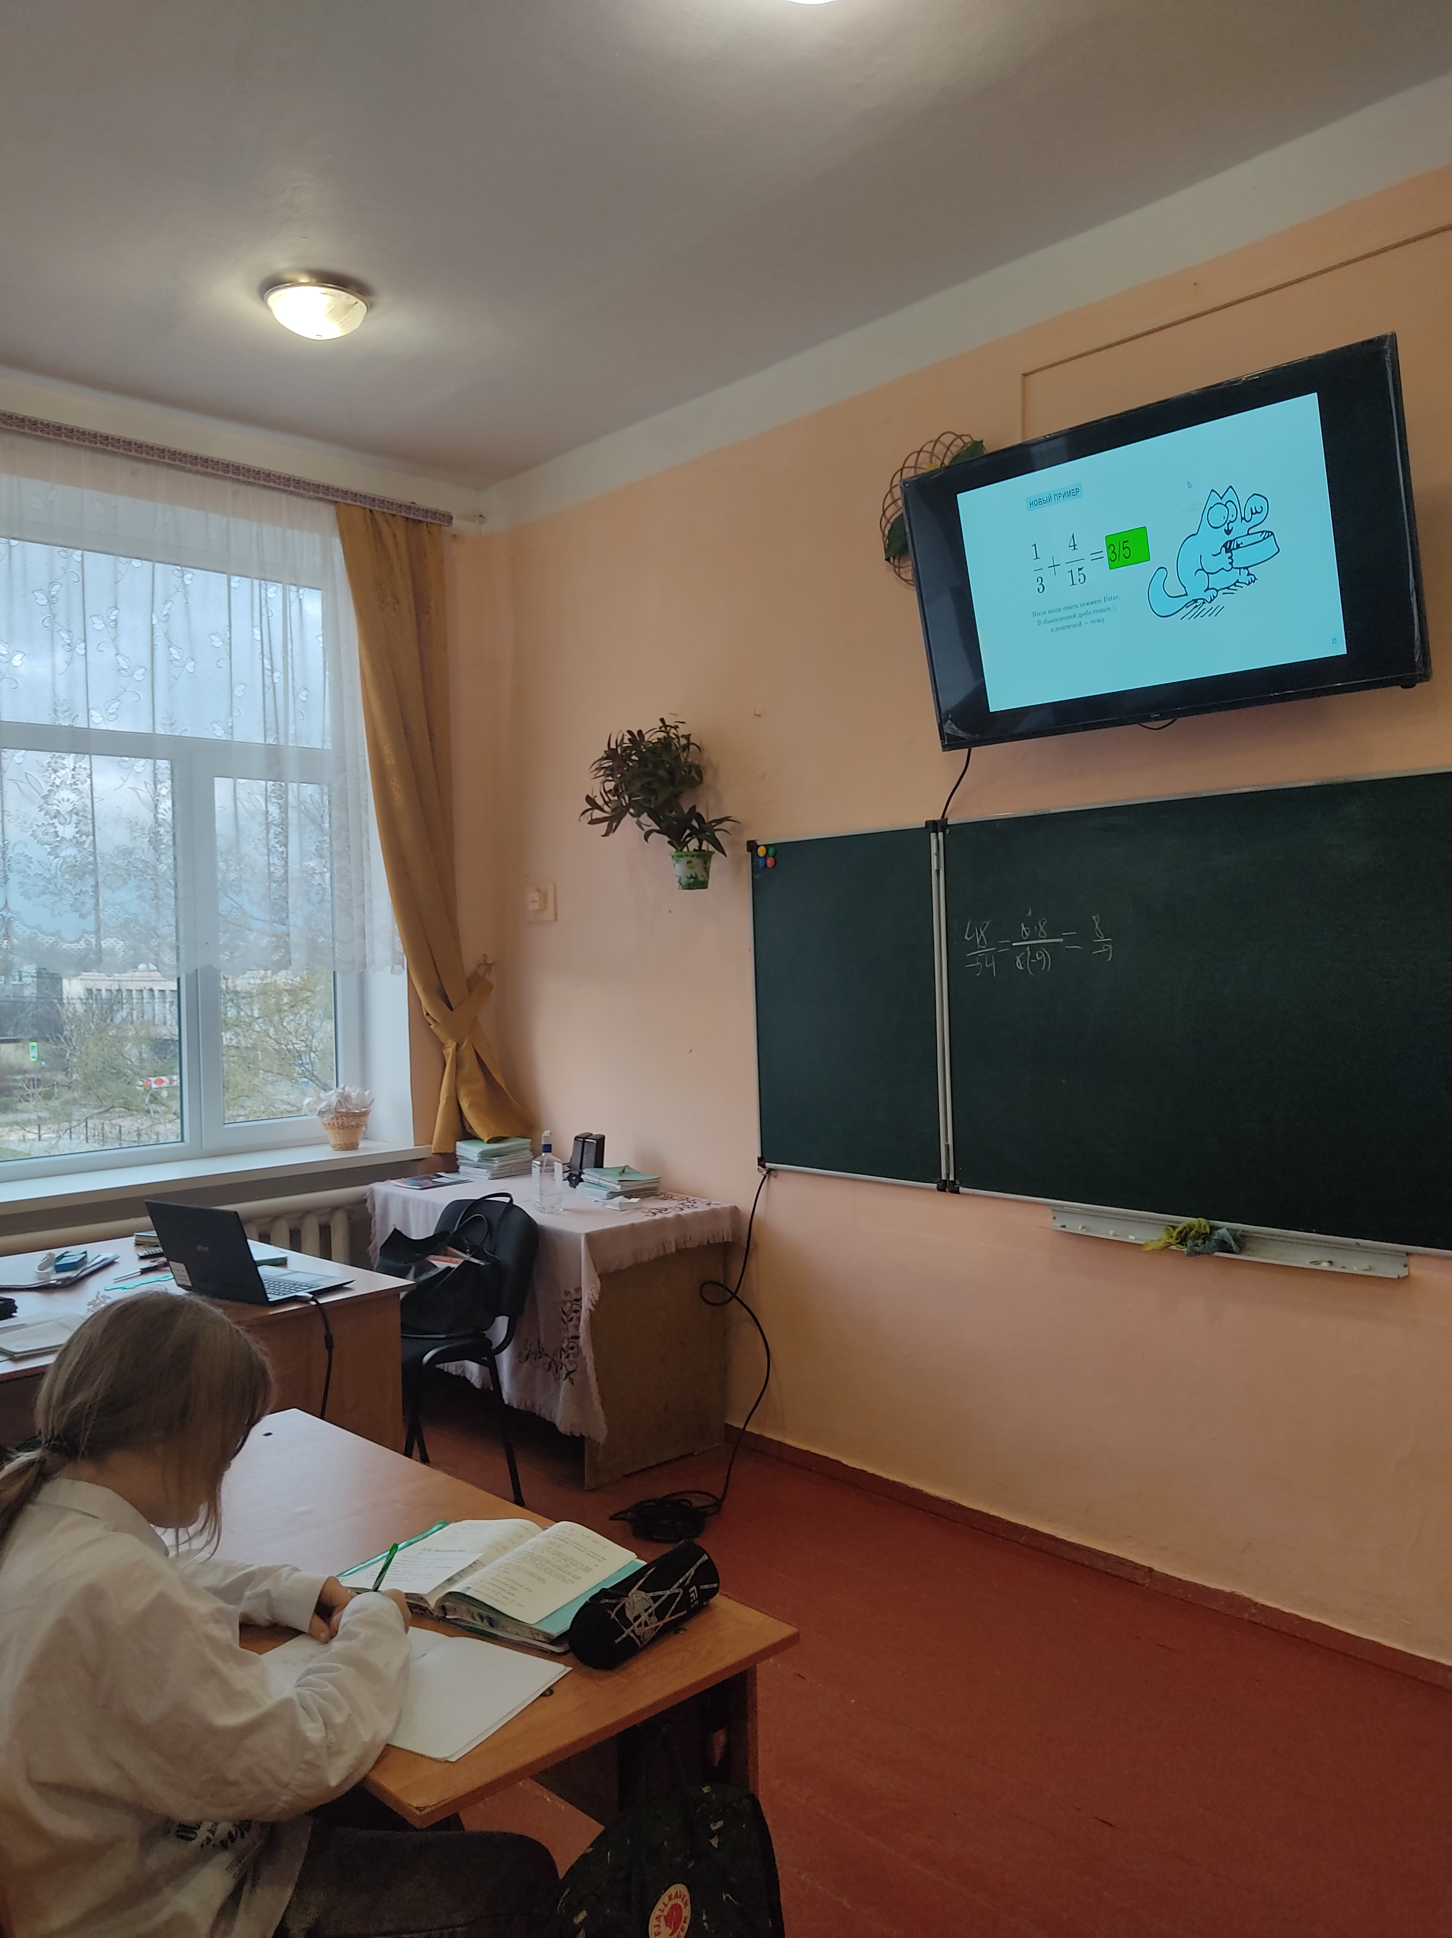
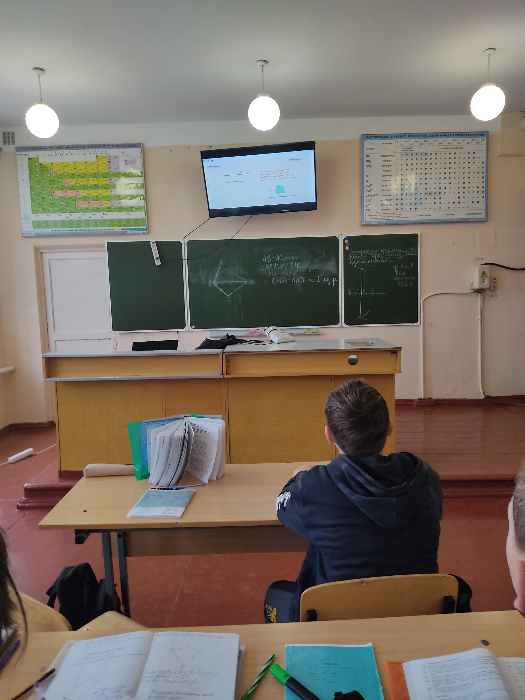
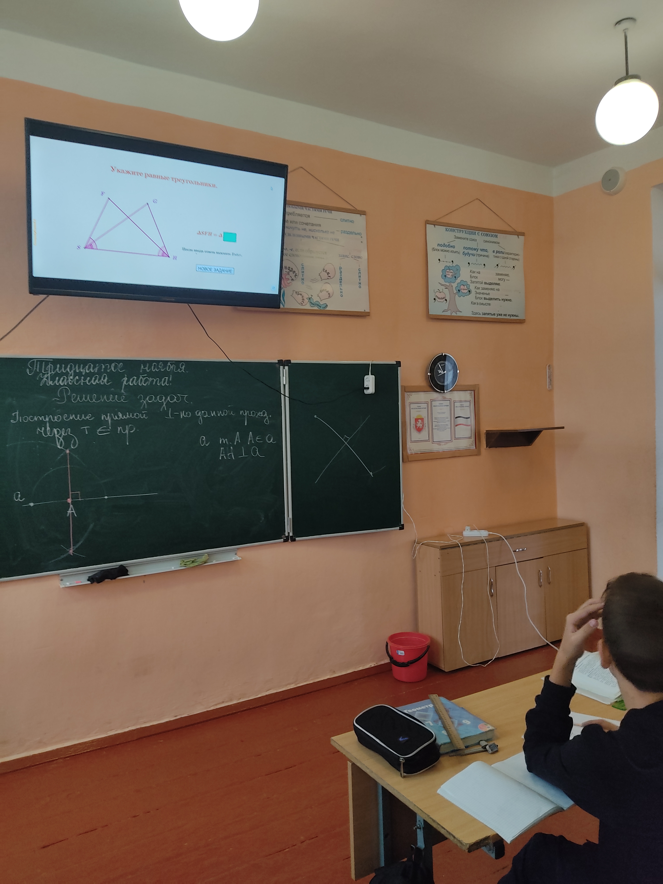


Slide 16
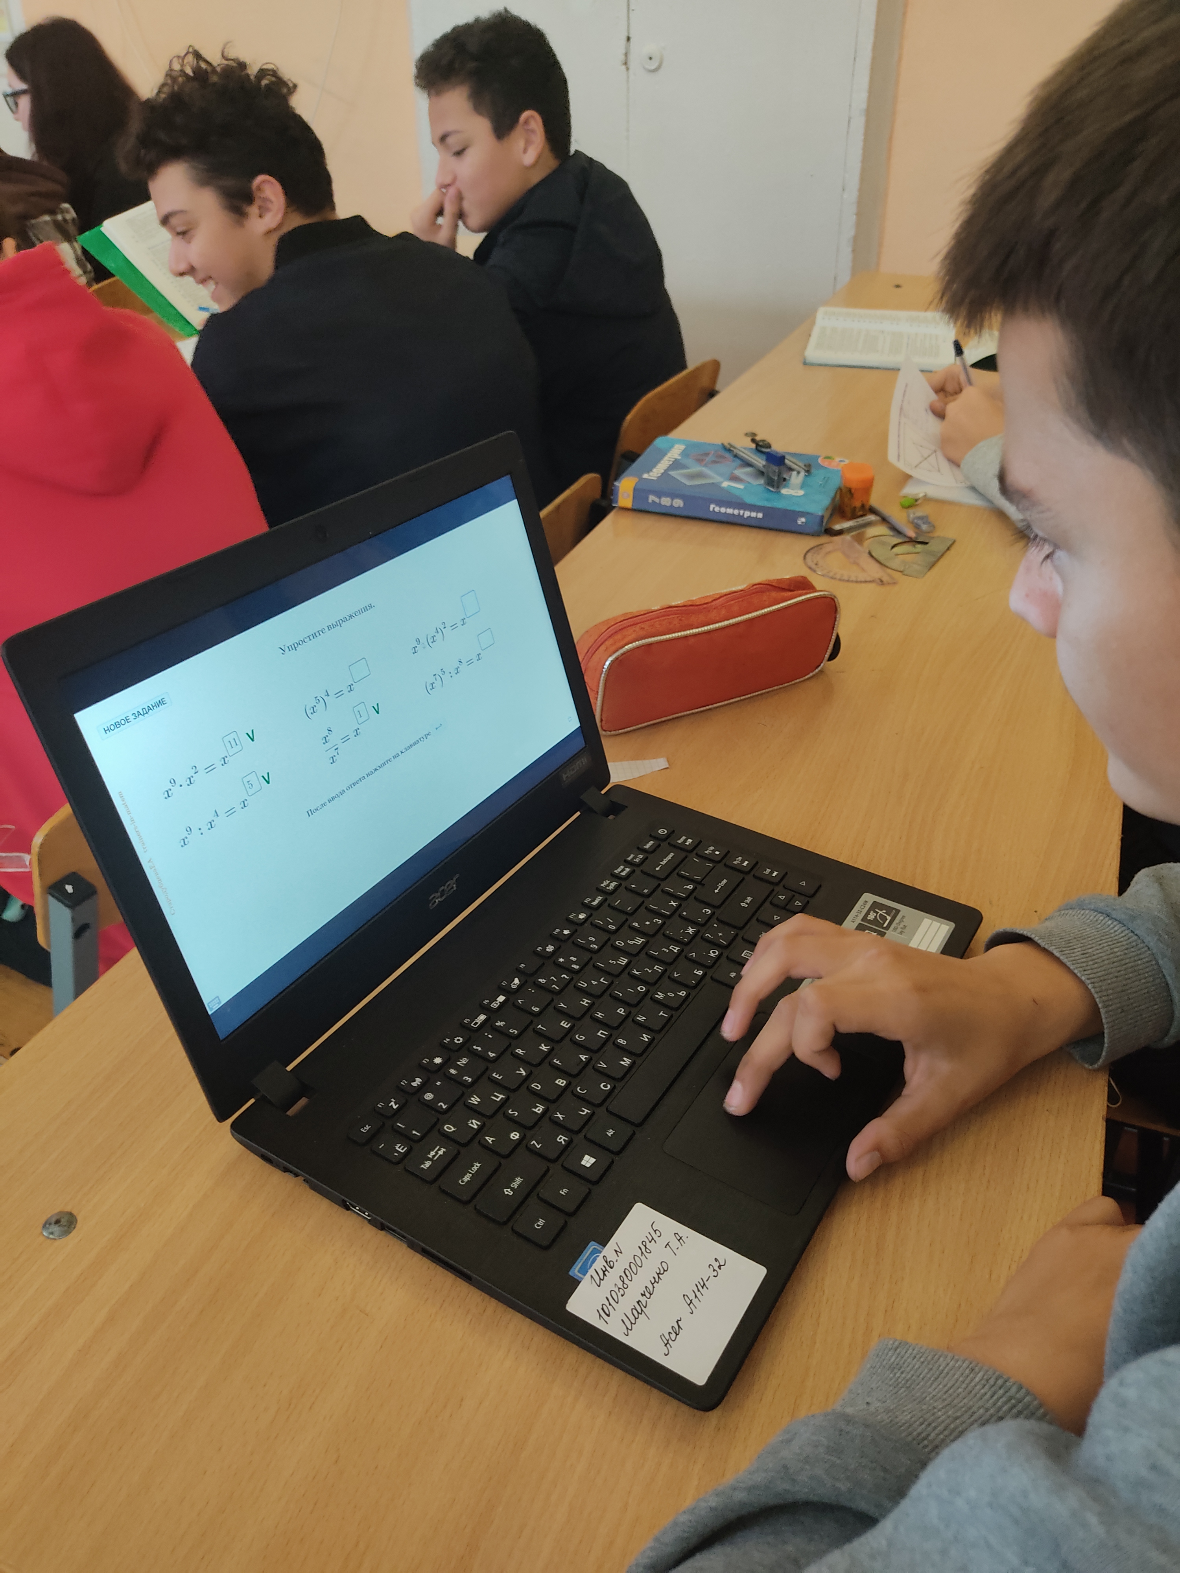
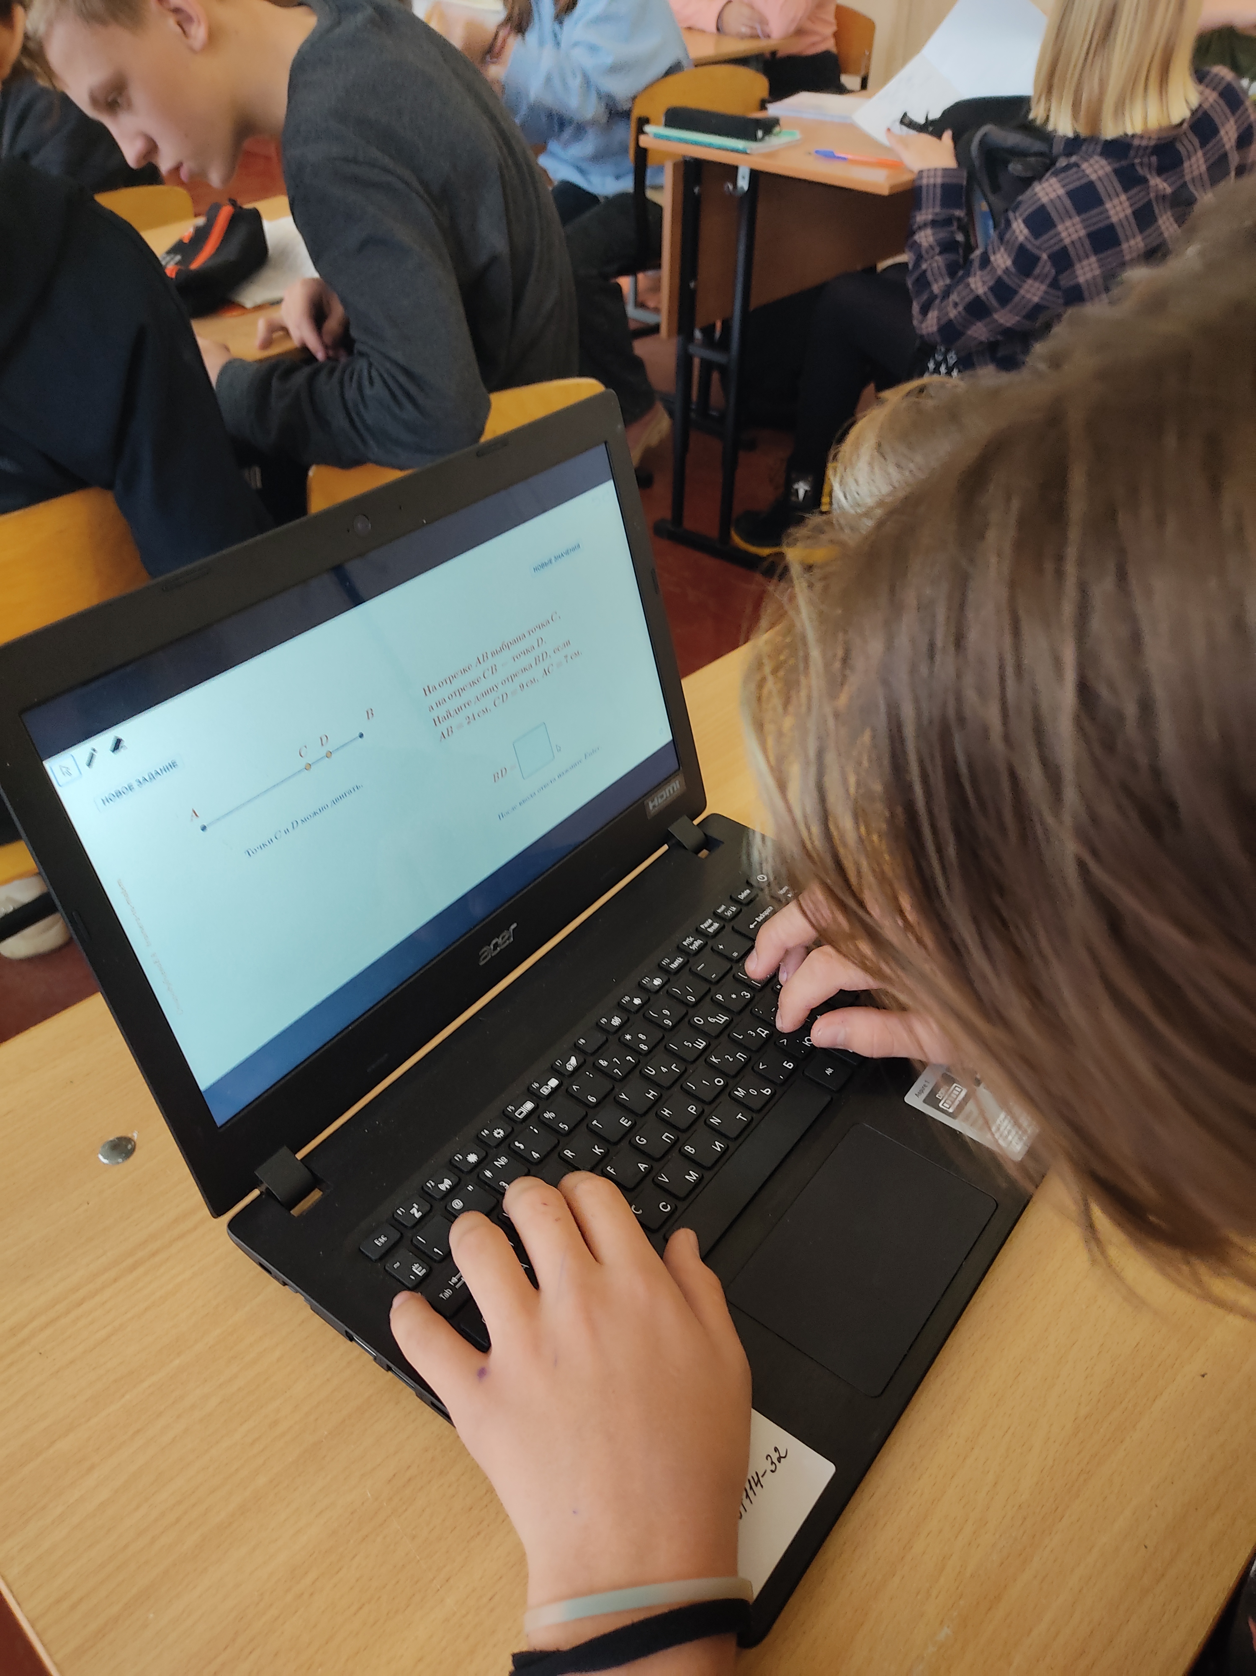
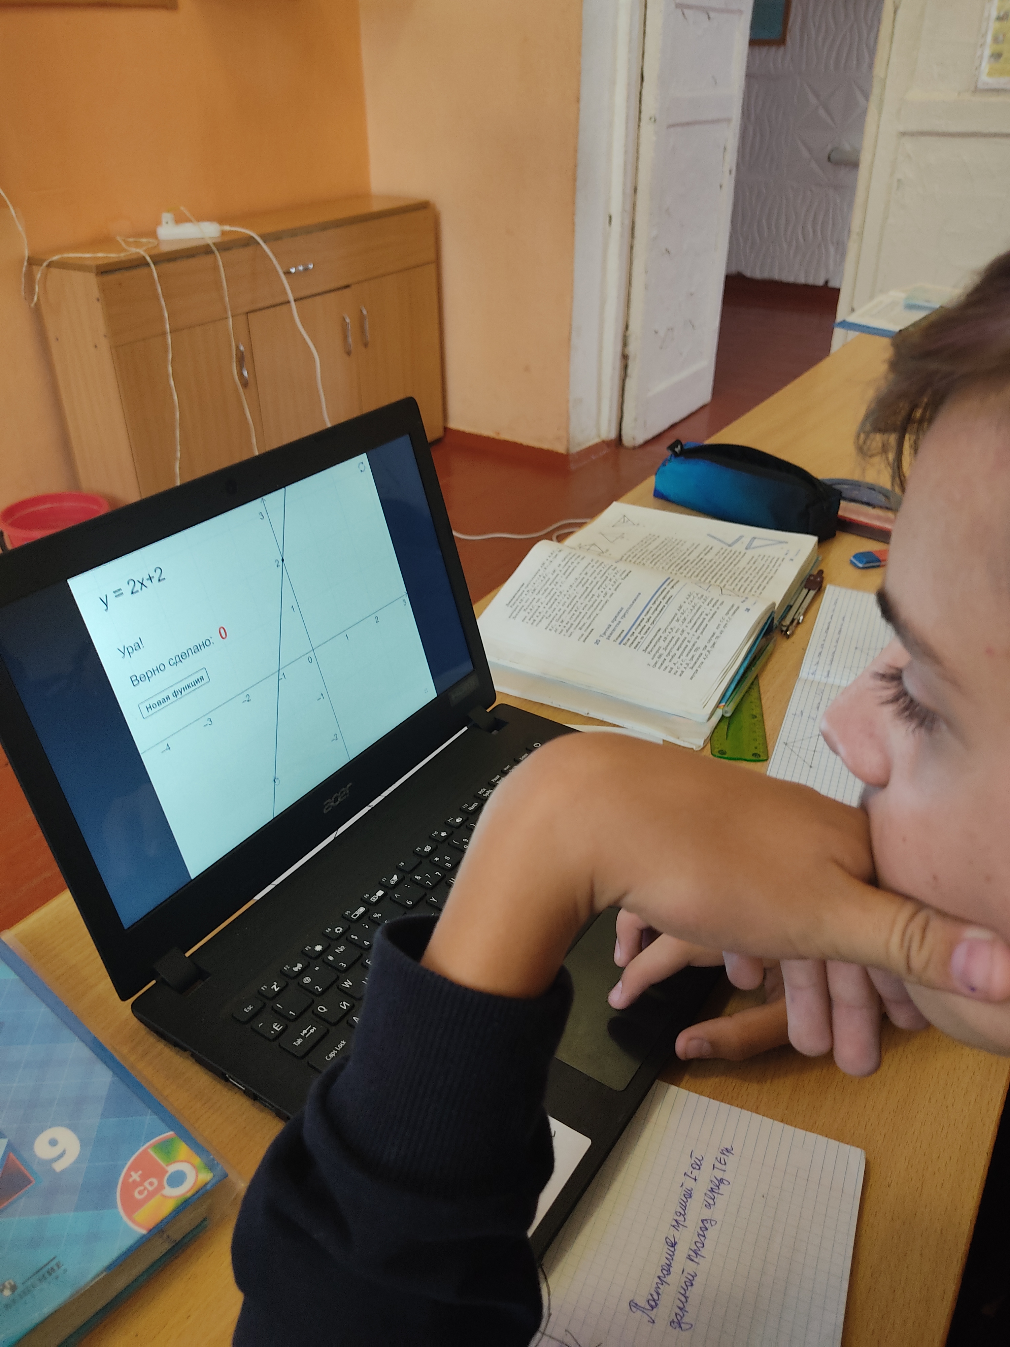

Slide 17

И еще задачи.

Slide 18


Как скачать?

Slide 19
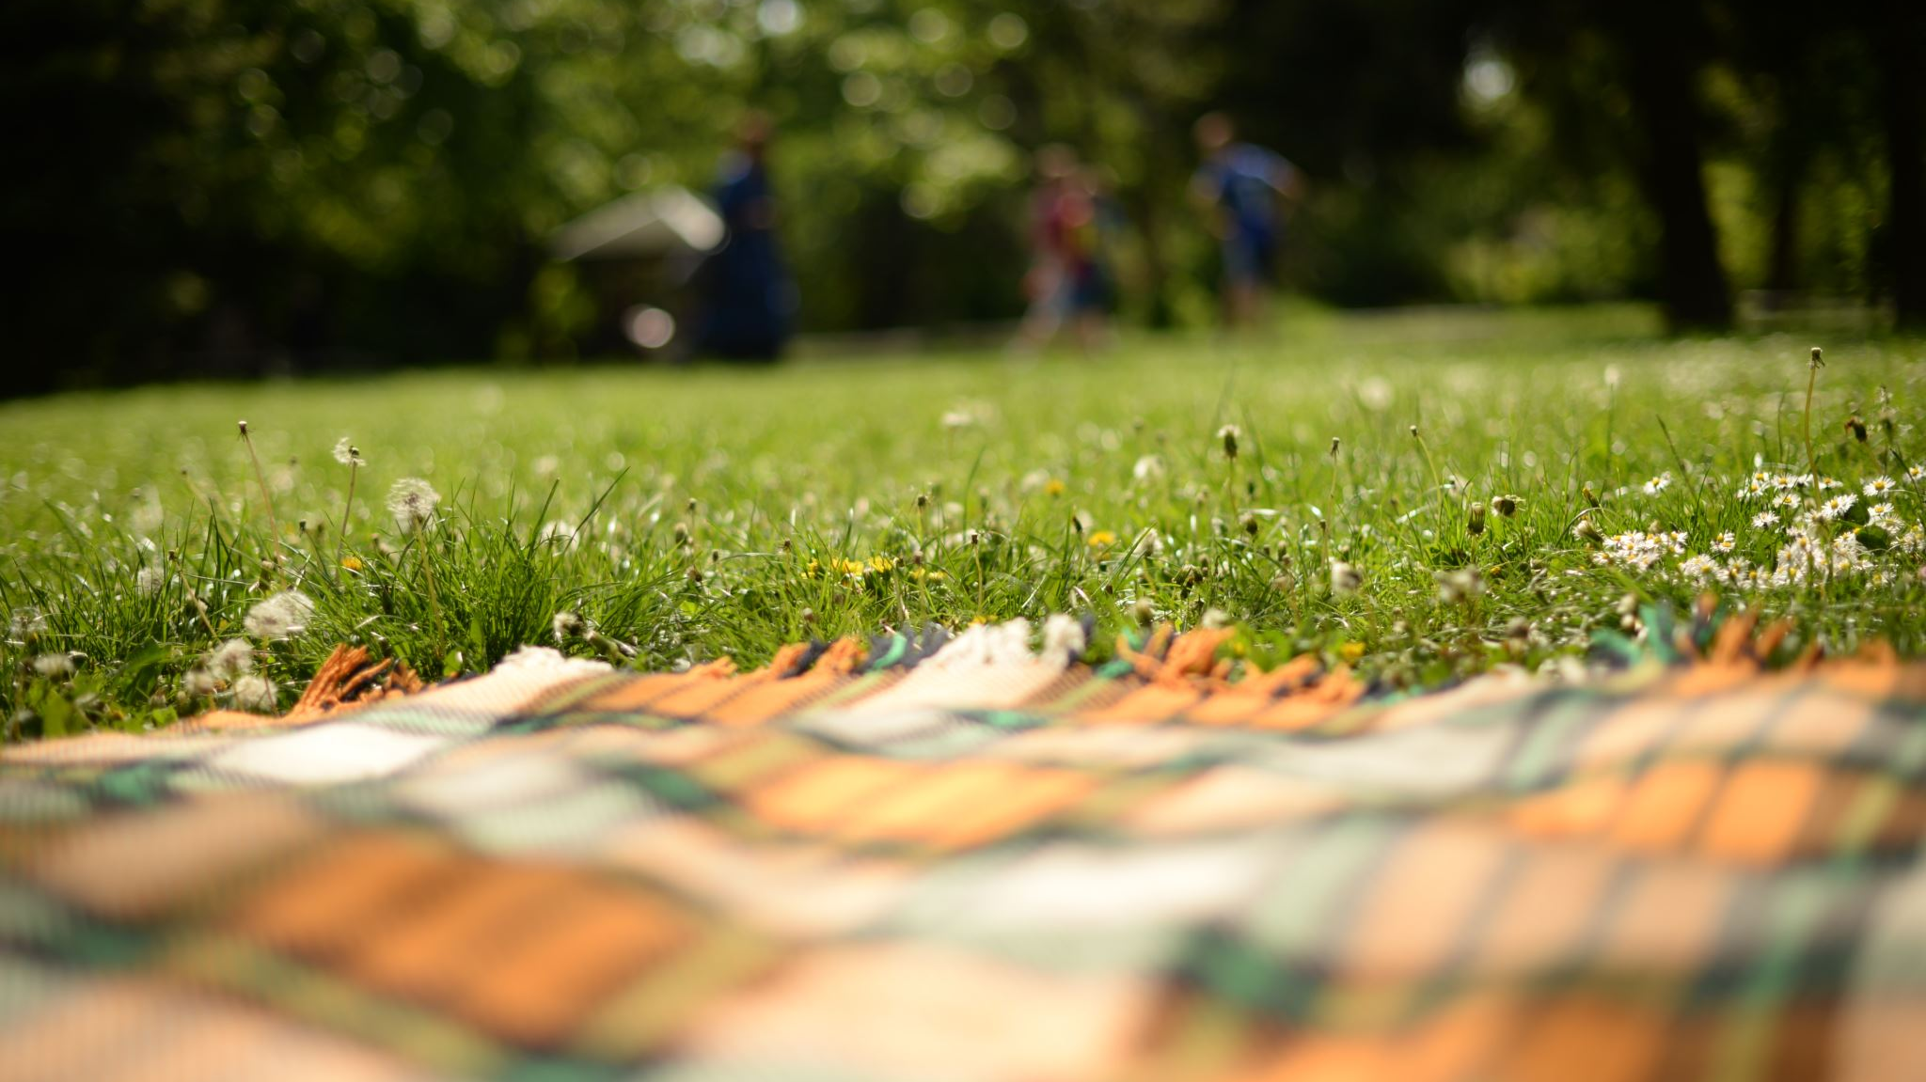

Спасибо за внимание.

